Slide 1

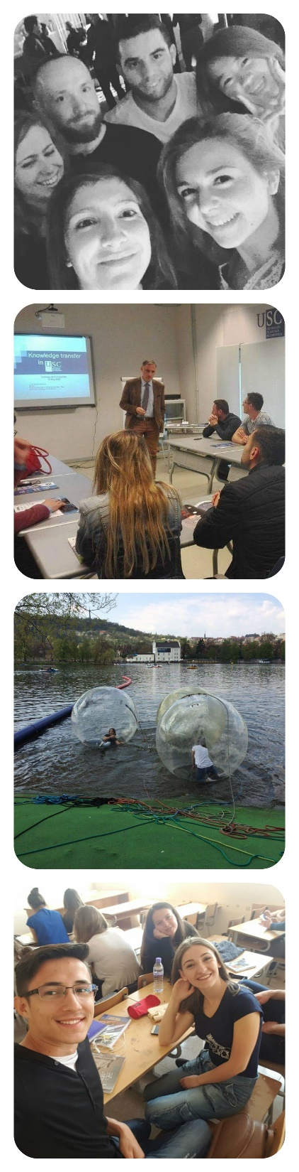




Slide 2



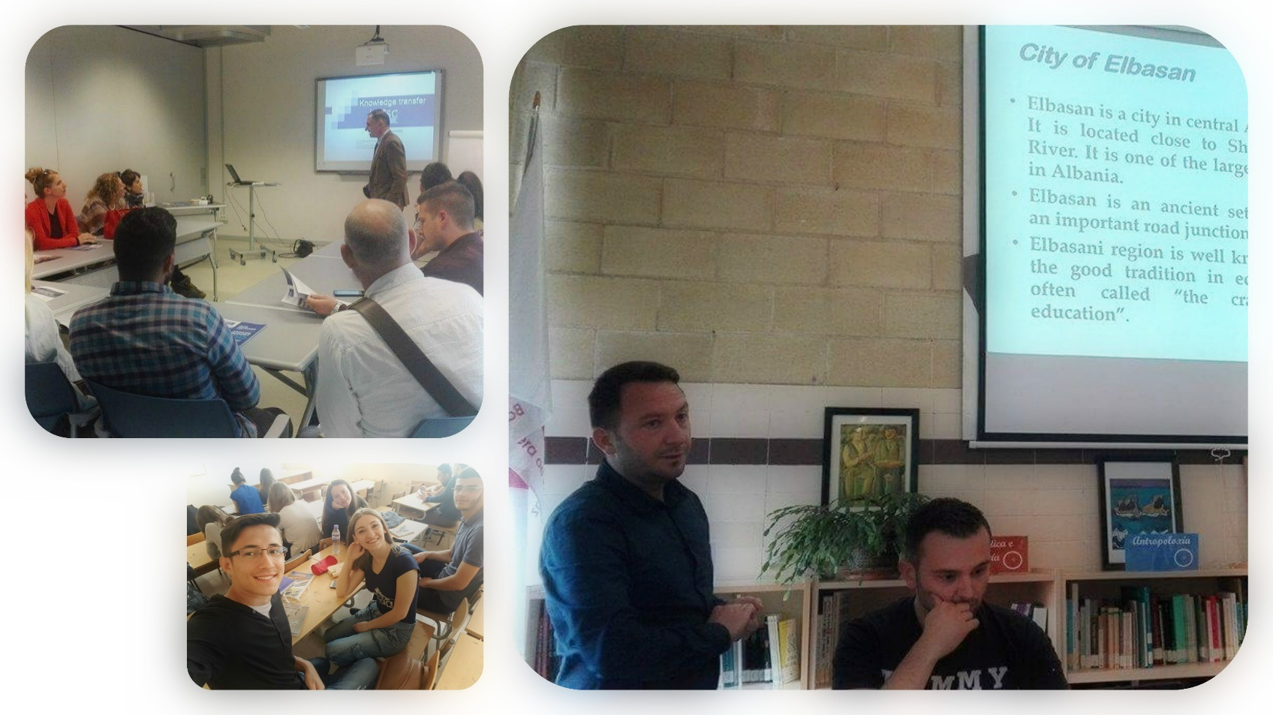
Përmbajtja
Prezantimi Erasmus +
Mënyrat e aplikimit dhe kriteret
Shkëmbim përvoje
Pyetje dhe diskutime

Slide 3


Ç’është Erasmus +?
Programi ERASMUS (European Region Action Scheme for the Mobility of University Students) është programi i shkëmbimit të studentëve, i themeluar në 1987.
ERASMUS+ (2014-2020) është një program i Bashkimit Evropian (BE) që kombinon të gjitha skemat aktuale të BE-së duke mbështetur financiarisht veprimtari në fushat e Arsimit, Trajnimit, Rinisë dhe Sportit.

Slide 4
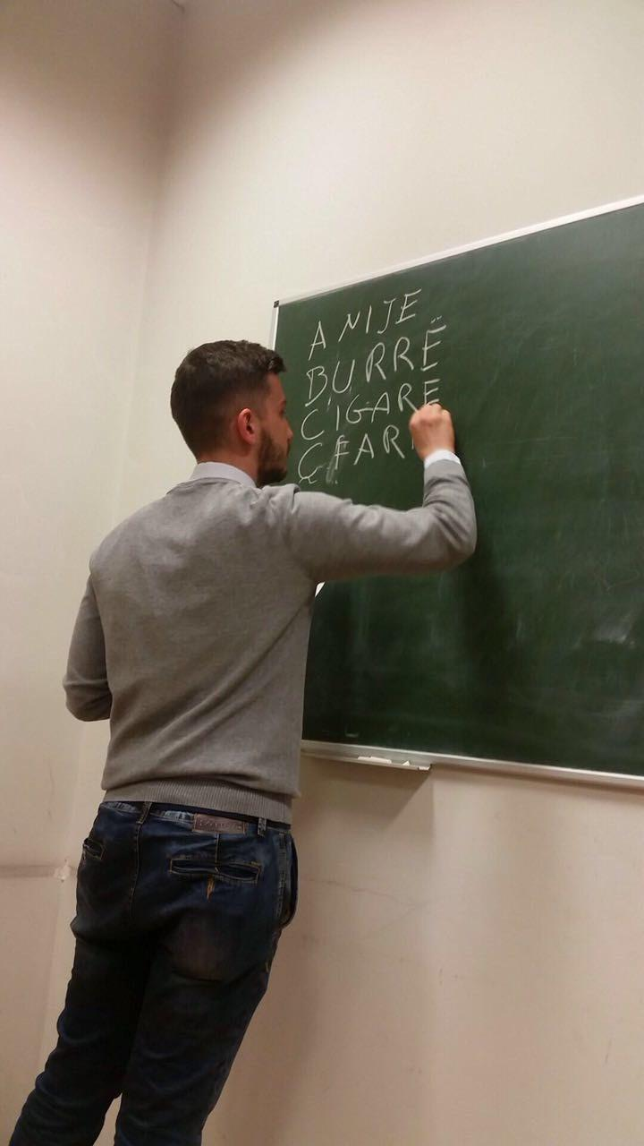
Erasmus +
Erasmus+ mbështet shkëmbimet ndërkombëtare :
të studentëve, (studim, shkëmbim përvoje )
stafeve akademike dhe administrative, (Shkëmbimet e stafit mësimdhënës, shkëmbimet e stafit të tjerë, shkëmbimet e ndërmarrjeve universitare)
shkembimin e praktikave më të mira midis institucioneve të arsimit të lartë (Zhvillimi i Kurrikulave, Bashkëpunimi Universitar-Ndërmarrje, Modernizimi i Projekteve të Nivelit të Lartë, Kampus Virtual,Rrjetet Evropiane Tematike)
forcimin e lidhjeve midis arsimit dhe tregut të punës. (vendosja në punë jashtë vendit)

Slide 5

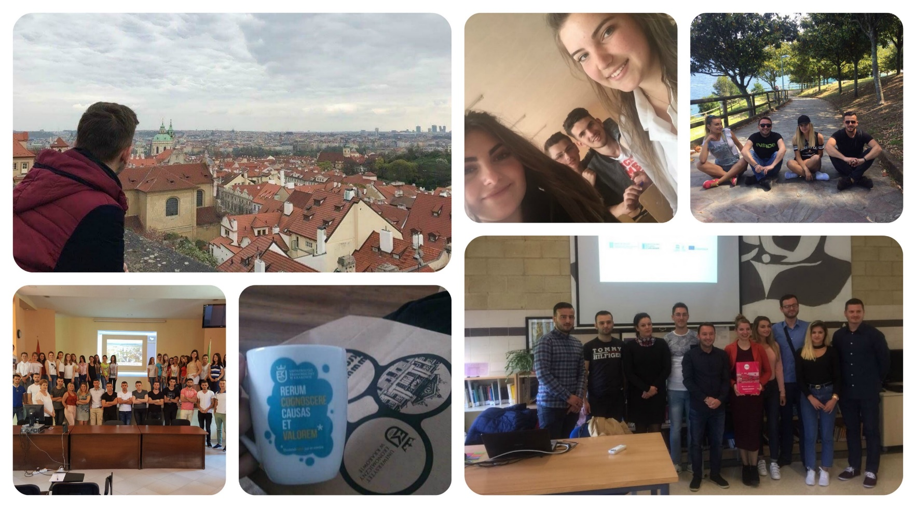
Universiteti i Elbasanit - UNIEL
UNIEL promovon dhe nxit dimensionin ndërkombëtar të studimeve, të mësuarit dhe të kërkimit shkencor.
UE konsideron si një nga detyrat e tij themelore edhe zhvillimin e shkëmbimeve ndërkombëtare të pedagogëve dhe të studentëve si dhe pranimin e formimin e studentëve të huaj.
Notes:
Si lidhen objektivat e Erasmus me UNIEL

Slide 6
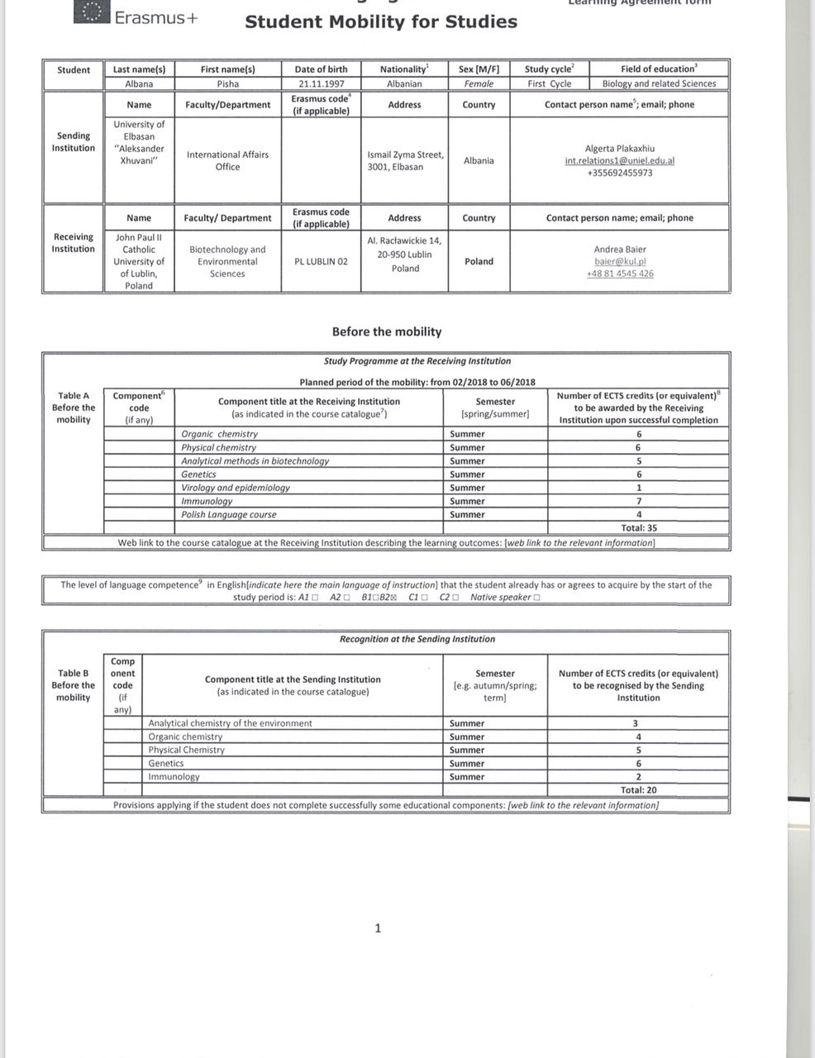

Erasmus +
gjatë vitit akademik 2016-2017
Janë lidhur 44 Marrëveshje Mobiliteti për studentë dhe staf (akademik-teaching/ administrativ/training)
Numri i studentëve të përfshirë në mobilitet është: 83 studentë (shqipëtarë dhe të huaj).
Numri i stafit i përfshirë në mobilitet është 30 (shqipëtarë dhe të huaj).
Notes:
Si lidhen objektivat e Erasmus me UNIEL

Slide 7


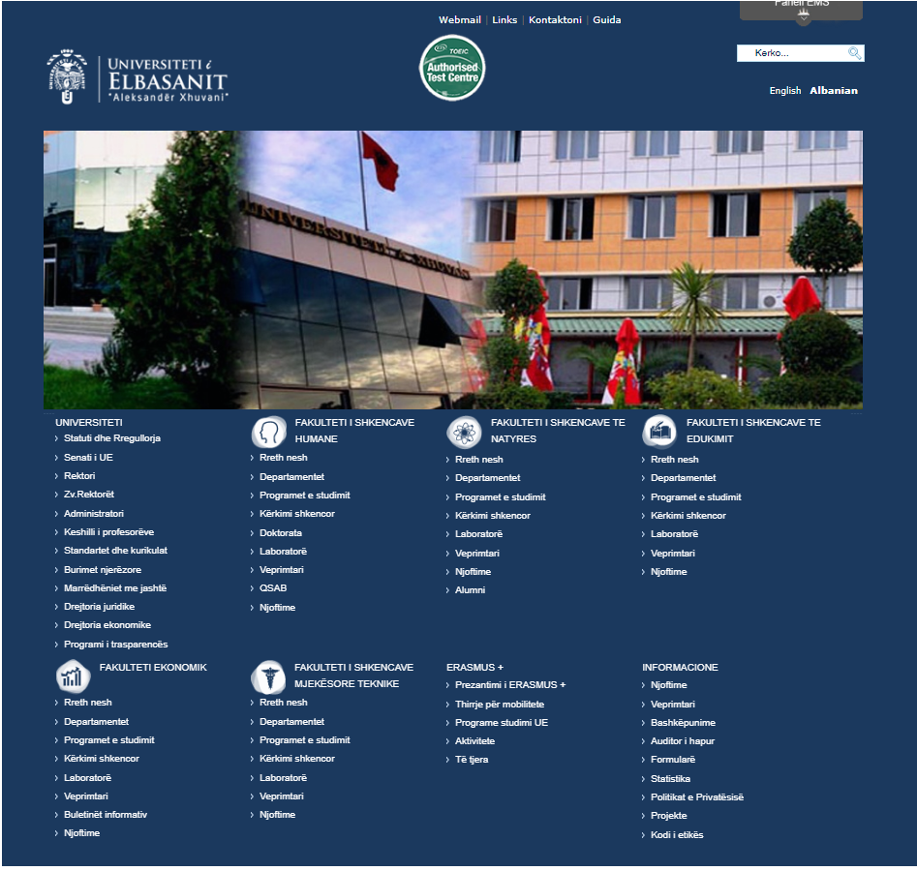
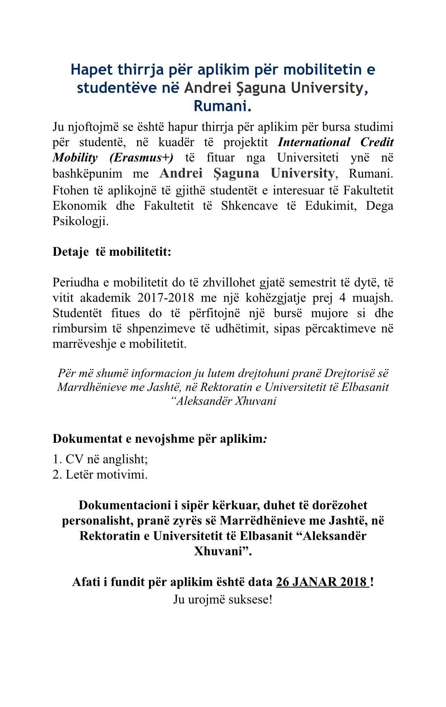

Si të bëhem pjesë e Erasmus+
www.uniel.edu.al

Slide 8
Kush mund të aplikojë ?
Çdo student I Universitetit të Elbasanit “Aleksandër Xhuvani”, I cili:
Është njohës shumë I mirë I gjuhës angleze;
Ka një pasaportë;
Di të shkruajë një letër motivimi;
Ka dëshirë të jetë pjesë I një programi shkëmbimi studentor;
Ka dëshirë të përfaqësojë UE.

Slide 9

Kujt ti drejohem???
Drejtoria e Koordinimit dhe Marrëdhënieve me Jashtë
Rektorati I Universitetit të Elbasanit “Aleksander Xhuvani”
Mund ta kontaktoni në:
Email: int.relations1@uniel.edu.al
APLIKIMI INDIVIDUAL DO TË ISHTE I PAMUNDUR PA NDËRMJETESIMIN E DMKJ

Slide 10


Aplikimi
Njohja me shpalljen e aplikimit
Dorëzimi I dokumentacionit:
  Vërtetimi I studentit
  Listë notash
  Dëshmia e gjuhës angleze nga një
  Institucion I njohur ndërkombëtarisht(B2)
  Kopje e pasaportës
  Letër motivimi

Slide 11

Përzgjedhja
  Verifikimi I dokumentacionit
  Testimi me shkrim dhe me gojë për zotërimin
  e gjuhës angleze.
  Renditja e studentëve aplikantë në bazë
  të pikëve të grumbulluara (tot 100)
  Mbajtja e procesverbalit dhe lista e studentëve
  të kualifikuar/ listë pritje/ të pa kualifikuar.

Slide 12
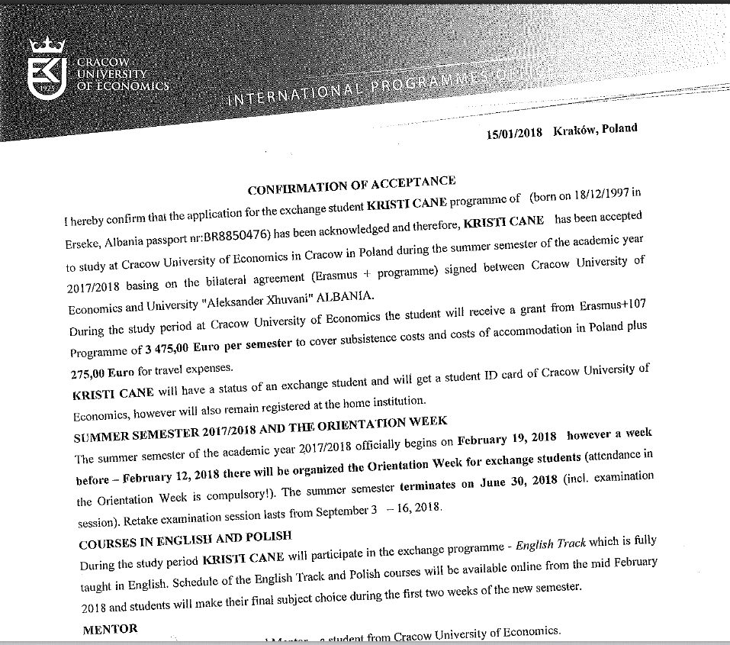
Kualifikimi
  Përzgjedhja e lëndëve dhe krediteve që
  njihen në Universitetin pritës.
  2. Konfirmimi nga Universiteti pritës
  duke përfshirë
  * periudhën e mobilitetit
  * bursa mujore
  * shpenzimet e udhëtimit

Slide 13


Viza në Ambasadë
Caktimi I takimit online në Ambasadë
Dita e takimit dhe dokumentat shoqëruese
Marrja e vizës

Slide 14
HERE I AM

Slide 15


